Slide 1
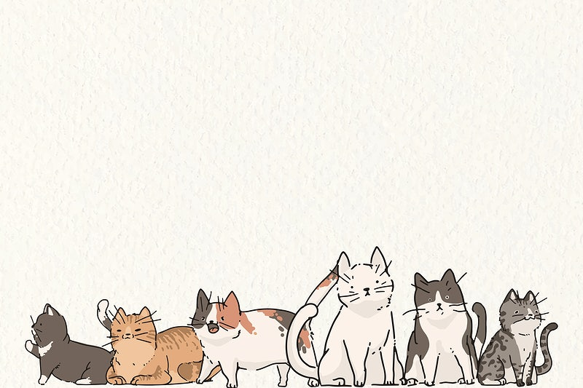
Муниципальное казенное дошкольное образовательное учреждение Ханты-Мансийского района «Детский сад «Светлячок» д. Шапша». ПРОЕКТ «День кошек!» в средней группе «Цветик - Семицветик»
Выполнила: Фатуллаева Л.А
Воспитатель экологического образования.
2021 г
Шапша.

Slide 2
Вид проекта: экологический.
Возраст детей: средняя группа.(4-5 лет)
Период выполнения проекта: 24.02.-1.03.2021г.
Участники проекта: Дети средней группы, воспитатели, родители.
Место для проведения проекта: Групповая комната, экологический класс, музыкальный зал. Деятельность осуществляется в ходе режимных моментов, во время совместной деятельности педагога с детьми.

Slide 3
Цель проекта:
Расширить представления детей о домашних животных – кошках, воспитать чувства сопереживания ко всему живому и любовь к животным.
1 марта – это не только первый День весны, но и всемирный день кошек.
Задачи проекта:
- Развивать элементарные представления о домашних животных.
- Поощрять и поддерживать самостоятельные наблюдения за домашними животными;
- Дать представления о потребностях животных для их роста и развития
- Развивать умение общаться со взрослыми, отвечать на вопросы по прочитанному, вести диалог;
- Развивать умение общаться со сверстниками в процессе игровой деятельности;
- Развивать познавательную активность, мышление, воображение, коммуникативные навыки.

Slide 4
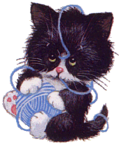
Актуальность проекта:
Первого марта, отмечается мало кому известный, но все же официально зарегистрированный праздник – Всемирный день кошек. Мы в средней группе решили организовать проект, посвященный кошкам и котам, целью которого стало воспитание в детях бережного отношения к братьям нашим меньшим, и провести этот день в духе мартовских котов.

Slide 5
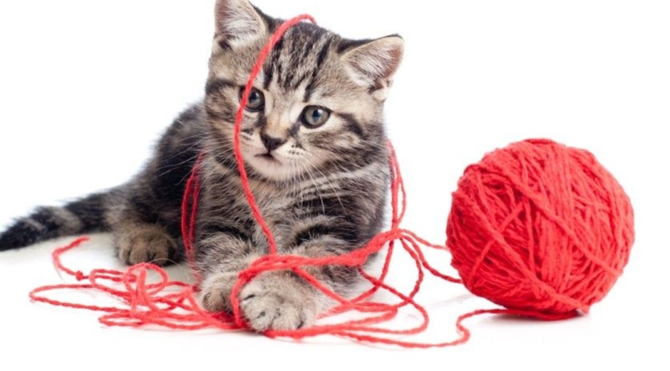
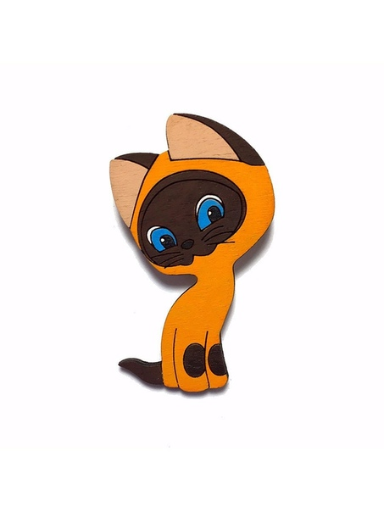
Ожидаемые результаты:
Дети:
Понимание детьми, как можно ухаживать за домашними животными.
Привитие детям любви и бережного отношения к животным.
Родители:
Чтение сказок.
Подбор фотографий для оформления выставки.
Желание родителей завести домашнего питомца.

Slide 6
Этапы проекта:
1. Подготовительный​:
Подбор научной и художественной литературы, иллюстрированного материала по теме​
Разработка плана проекта​
Создание РППС​
Создание интереса у участников проекта​

Slide 7
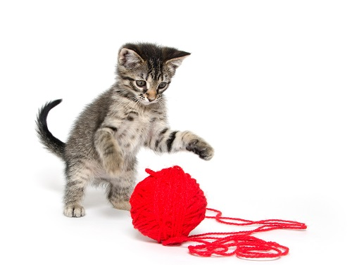
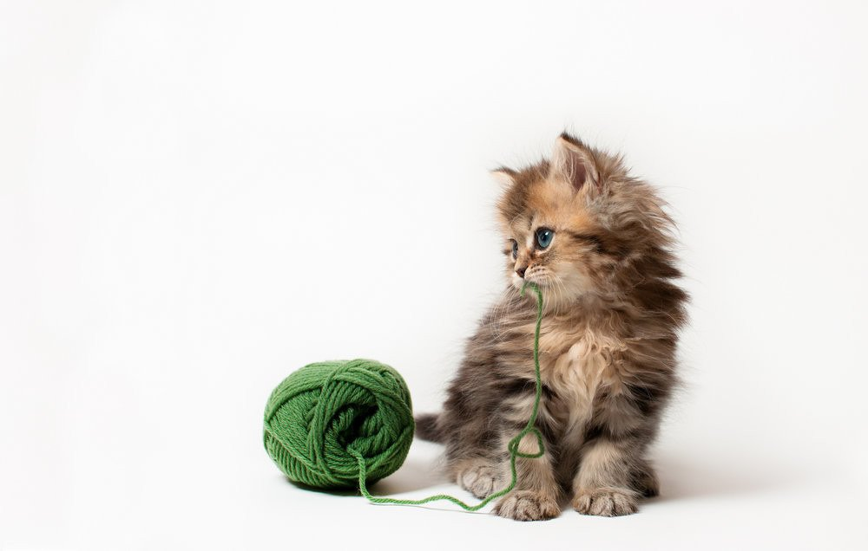
2. Основной​:
Проведение, дидактических игр, бесед​
Знакомство с литературой, рассматривание иллюстраций,
картин, чтение и рассматривание энциклопедий ​
Выполнение работ по изодеятельности.​

Slide 8
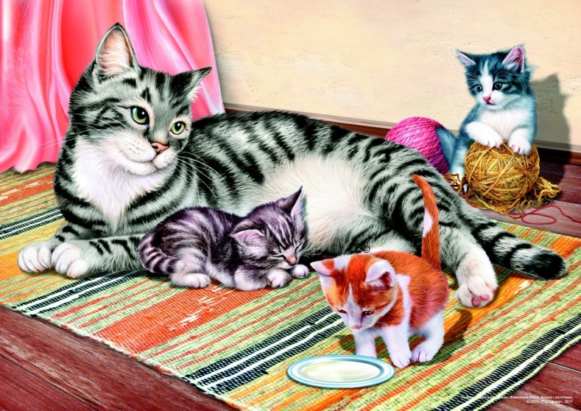
Познавательное развитие.
Наблюдения за котенком.
Беседа: «Кошка в жизни человека»
Речевое развитие.
Рассказывание детей на тему: «Мое любимое животное», «Описание кошки» (игрушка), Рассматривание картины «Кошка с котятами».

Slide 9
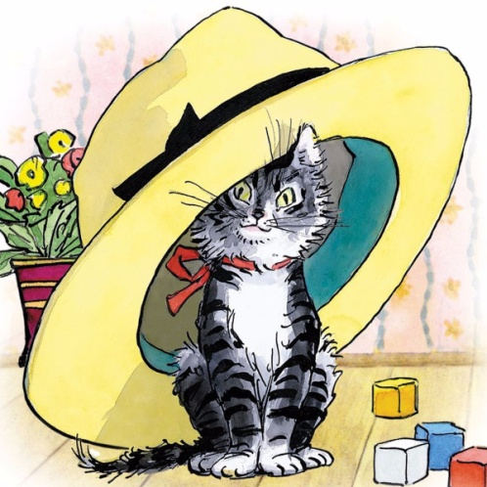
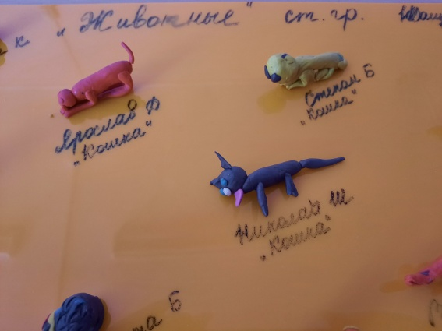
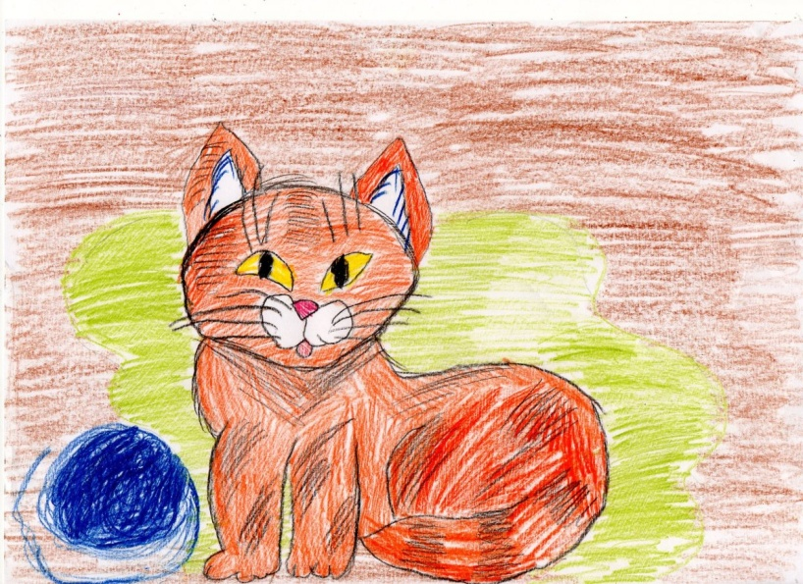
Художественно-эстетическое развитие.
Чтение: И. Чапек «Приключение песика и кошечки», В. Сутеев «Кто сказал мяу», С. Маршак «Кошкин дом», К. Ушинский «Васька», Н. Носов «Живая шляпа».
Лепка: «Моя кошечка».
Рисование: «Мячики для котят».
Аппликация: «Бантик для киски».

Slide 10
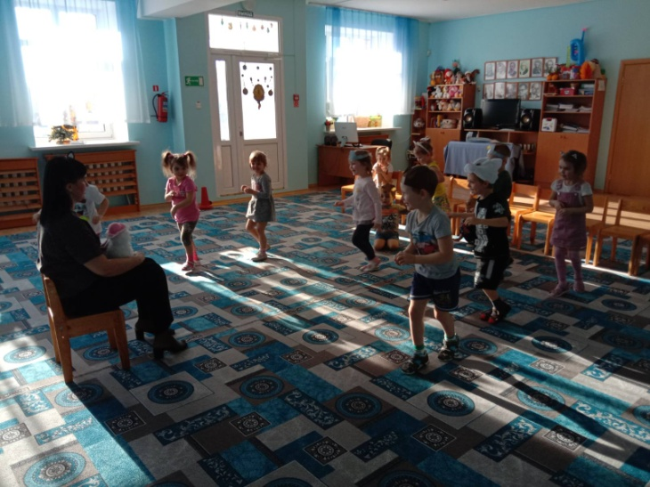
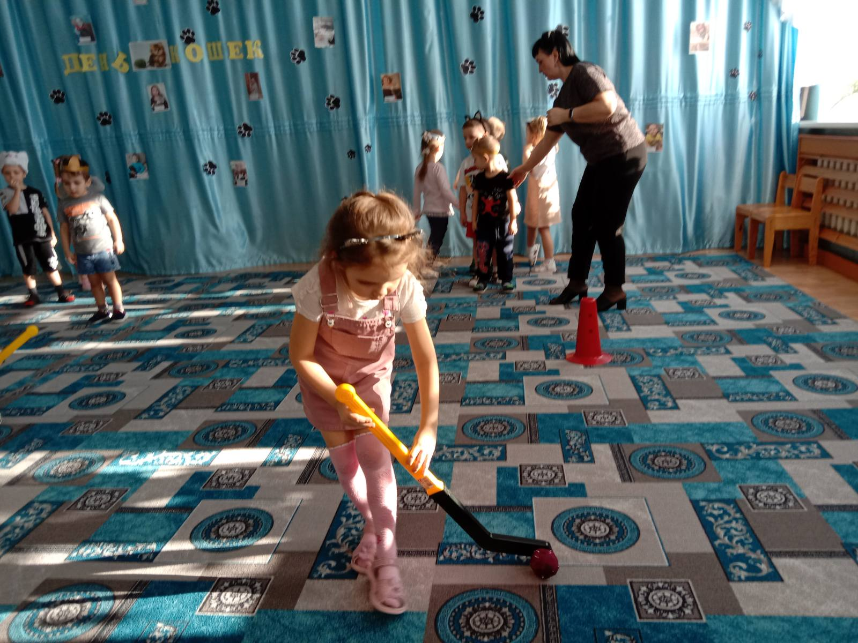
Физическое развитие.
Подвижная игра: «Воробушки и кот», «Кот и мыши».
Беседа на тему: «Домашние животные - наши друзья», «Безопасность при обращении с незнакомыми животными»
Развивающая среда.
Сюжетные картины на тему: «Кошка».
Альбомы для рассматривания: «Домашние животные и их детеныши».
Игрушки – кошки.

Slide 11
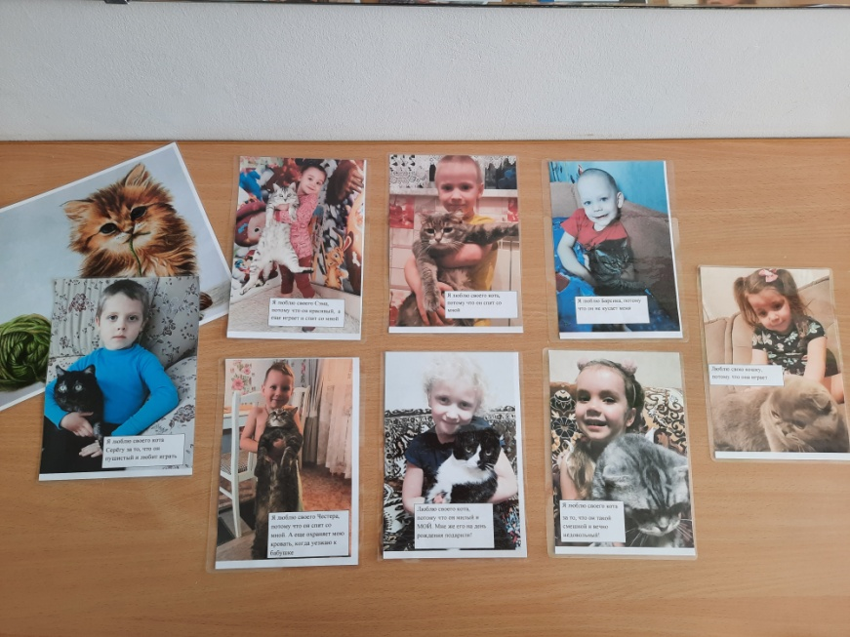
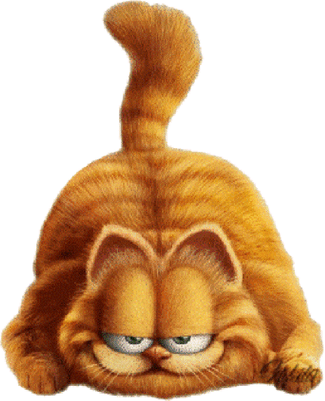
3. Заключительный​:
Анализ и обобщение результатов.​
Презентация проекта «День кошек».​
Оформление фотовыставки «Такие разные кошки»​ с родителями.
Развлечение «День кошек!»

Slide 12
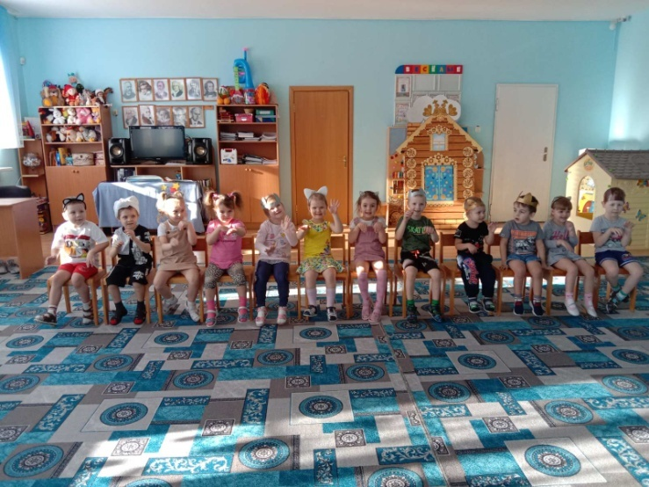
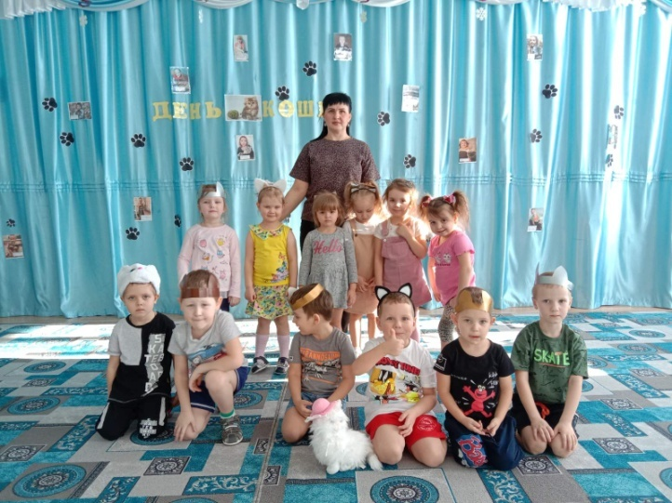
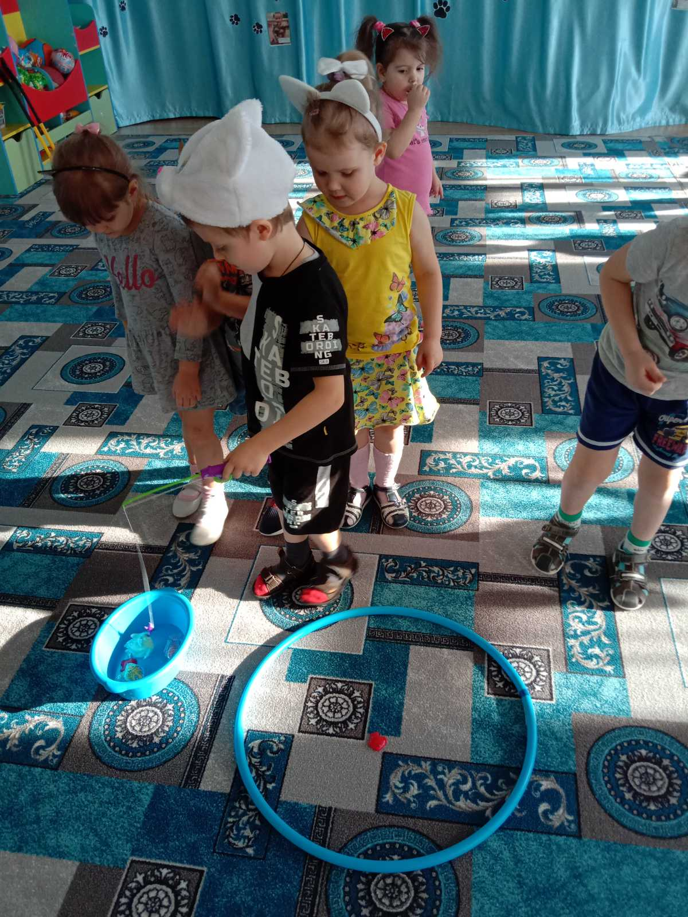
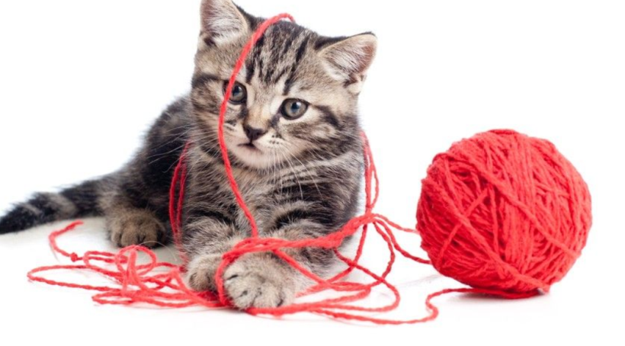
Итоговое развлечение День кошек!

Slide 13
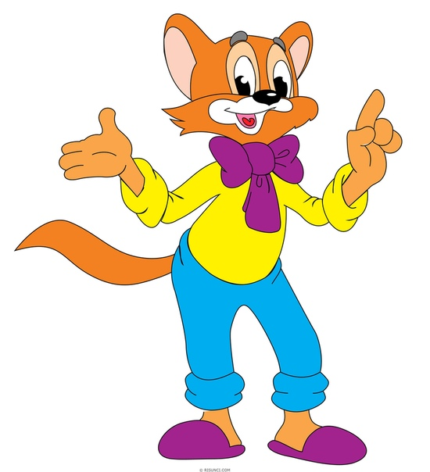
Полученные результаты:
Дети:
У детей обогащены и углублены знания о кошке.
Привито чувство ответственности за домашнего питомца.
У детей воспитана любовь к животным.
Родители:
Привлечение родителей к жизни детского сада.
Подготовка атрибутов к проекту, подбор материала (иллюстрации песенки, мультфильмы).

Slide 14
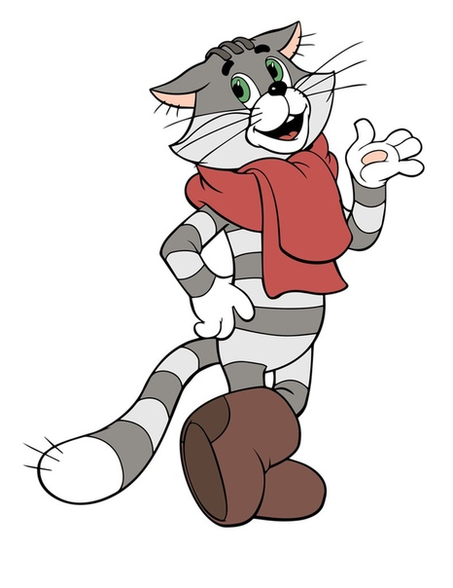
Спасибо за внимание!

